Slide 1
分布式云平台
加入尚学堂，一起进步！

Slide 2
Hadoop
整体框架描述
搭建环境 & hadoop-mapreduce-examples-2.6.5.jar
MR设计理念
手动实现WordCount：粗粒度介绍计算框架
源码分析
天气案例：细粒度介绍计算框架
FOF案例：MR与数据模型
PageRank案例：
TFIDF案例：
ItemCF案例：

Slide 3
Hadoop
Hadoop MapReduce V2
MR-API：天气

Slide 4
需求：
找出每个月气温最高的2天
1949-10-01 14:21:02 34c
1949-10-01 19:21:02 38c
1949-10-02 14:01:02 36c
1950-01-01 11:21:02 32c
1950-10-01 12:21:02 37c
1951-12-01 12:21:02 23c
1950-10-02 12:21:02 41c
1950-10-03 12:21:02 27c
1951-07-01 12:21:02 45c
1951-07-02 12:21:02 46c
1951-07-03 12:21:03 47c

Slide 5
1，MR
*保证原语
怎样划分数据，怎样定义一组
2，k：v映射的设计
考虑reduce的计算复杂度
3，能不能多个reduce
倾斜：抽样
集群资源情况
4，自定义数据类型

Slide 6
思路：
每年
每个月
最高
2天
1天多条记录？
进一部思考
年月分组
温度升序
key中要包含时间和温度呀！
MR原语：相同的key分到一组
通过GroupCompartor设置分组规则

Slide 7
自定义数据类型Weather
包含时间
包含温度
自定义排序比较规则
自定义分组比较
年月相同被视为相同的key
那么reduce迭代时，相同年月的记录有可能是同一天的
reduce中需要判断是否同一天
注意OOM
数据量很大
全量数据可以切分成最少按一个月份的数据量进行判断
这种业务场景可以设置多个reduce
通过实现partition

Slide 8
Hadoop
Hadoop MapReduce V2
MR-API：FOF

Slide 9
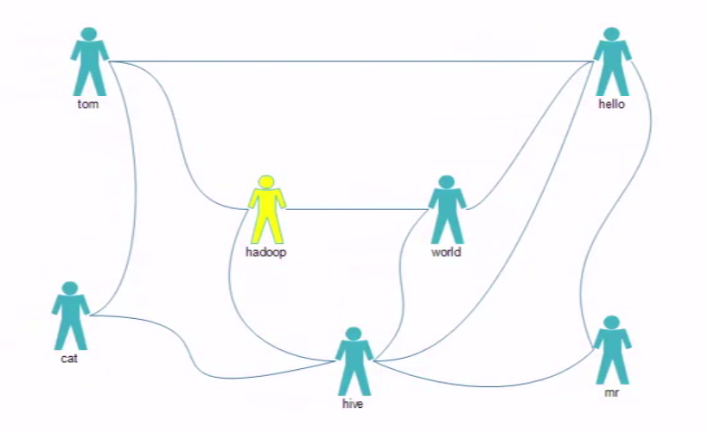
推荐好友的好友

Slide 10
是简单的好友列表的差集吗？
最应该推荐的好友TopN，如何排名？
tom hello hadoop cat
world hadoop hello hive
cat tom hive
mr hive hello
hive cat hadoop world hello mr
hadoop tom hive world
hello tom world hive mr

Slide 11
思路：
推荐者与被推荐者一定有一个或多个相同的好友
全局去寻找好友列表中两两关系
去除直接好友
统计两两关系出现次数
API：
map：按好友列表输出两俩关系
reduce：sum两两关系
再设计一个MR
生成详细报表
tom hello hadoop cat
world hadoop hello hive
cat tom hive
mr hive hello
hive cat hadoop world hello mr
hadoop tom hive world
hello tom world hive mr

Slide 12
reduce：
来自于map
原语：“相同”的key为一组，调用一次reduce方法，方法内迭代这组数据
map端会做排序：sortcomparator
数据以多大的宽度为一组：groupingcomparator
bj,hd
bj,hd
sh,sj
bj,dx
!!分组比较强依赖排序
reduce底层迭代原理：***nextkeyissame！！！！

